Slide 1
Audit Carrefour
Magasin: Route de Gabes- Sfax
Le 26 novembre 2019
Dr Hatem KARAA

Slide 2
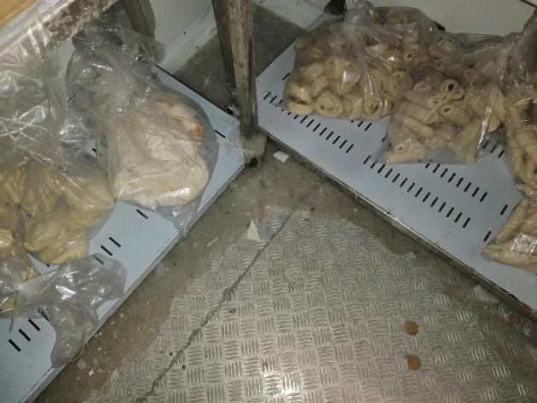
Chambre froide négative: Mettre de l’ordre et renforcer les opérations de nettoyage du sol de la chambre froide négative.

Slide 3
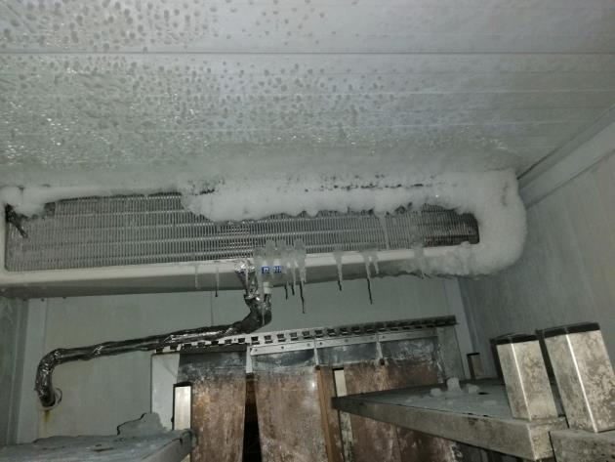
Chambre froide négative: Accumulation de givre au niveau de l’évaporateur et du plafond de la chambre froide négative.

Slide 4
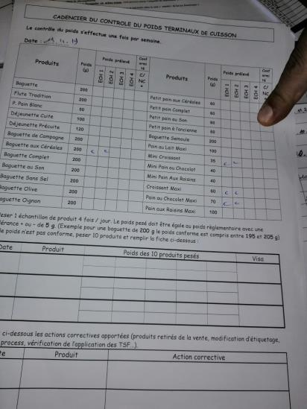
Terminal de cuisson: Mauvaise utilisation des cadenciers de cuisson: indiquer sur les fiches les poids des pains et viennoiseries pesés.

Slide 5
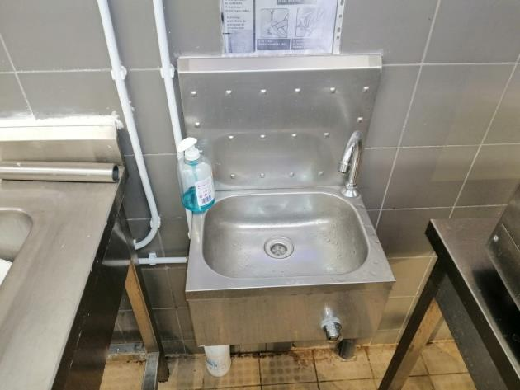
Une solution provisoire en attendant l’installation de distributeur à savon liquide.

Slide 6
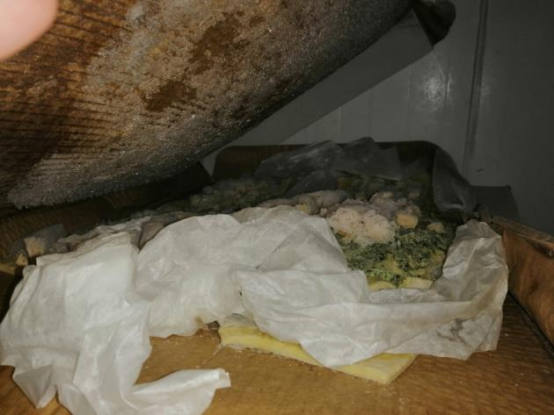
Traiteur: Contamination des plaques de pizza par le givre en chambre froide négative.

Slide 7
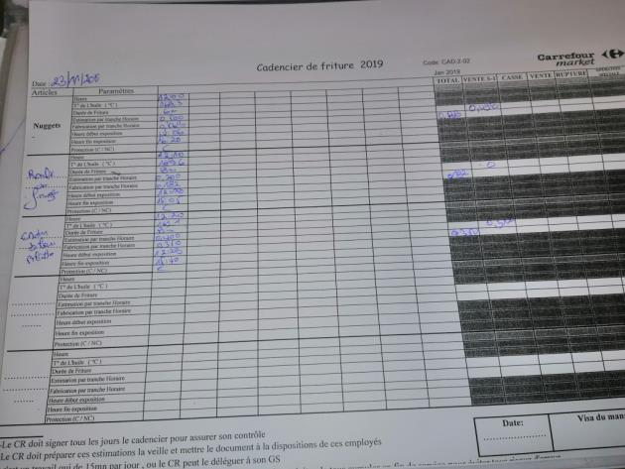
Traiteur: mauvaise utilisation des cadenciers de friture.

Slide 8
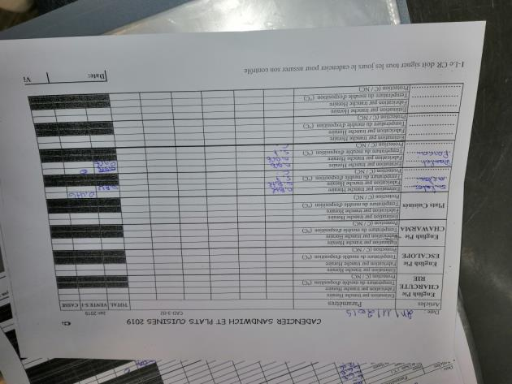
Traiteur: mauvaise utilisation des cadenciers sandwich et plats cuisinés suite à sa mauvaise impression (des colonnes sont manquantes).

Slide 9
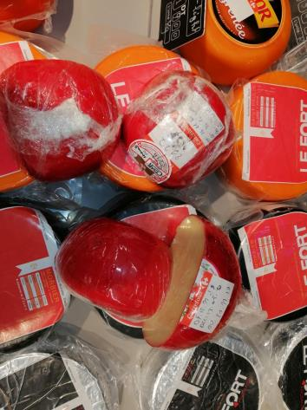
Fromage charcuterie: assurer l’identification de toutes les pièces de fromage découpées.

Slide 10
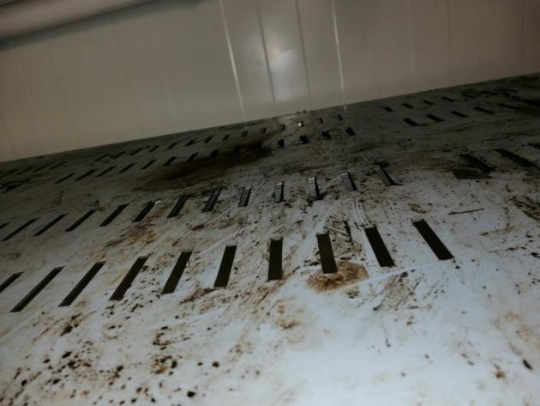
Olives/épices: renforcer les opérations de nettoyage de l’étagère réservée à l’entreposage des olives et autres semi conserve.

Slide 11
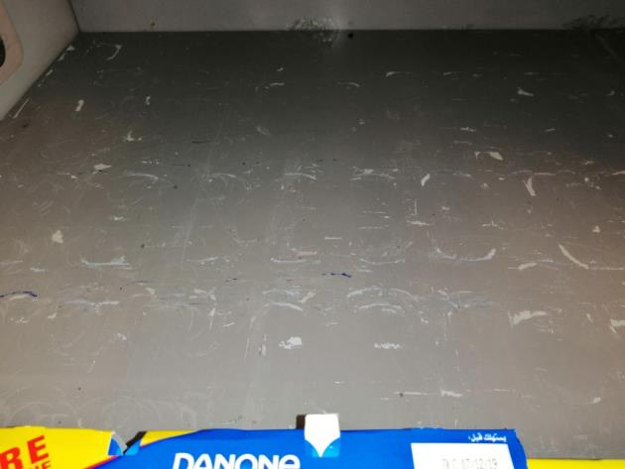
Rayon PLS: renforcer les opérations de nettoyage du linéaire yaourt.

Slide 12
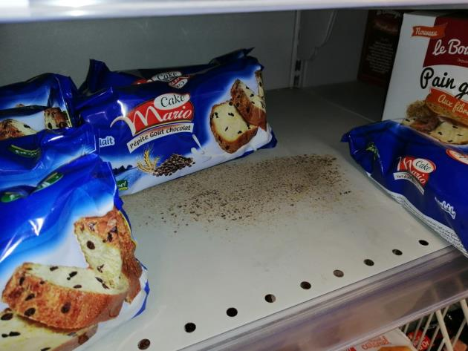
Rayon PLS: Traces de rouille sur les éléments de présentation des pains et viennoiseries industrielles.

Slide 13
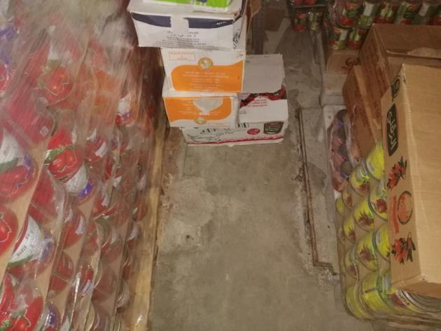
PGC: cartons de denrées alimentaires à même le sol à la réserve.

Slide 14
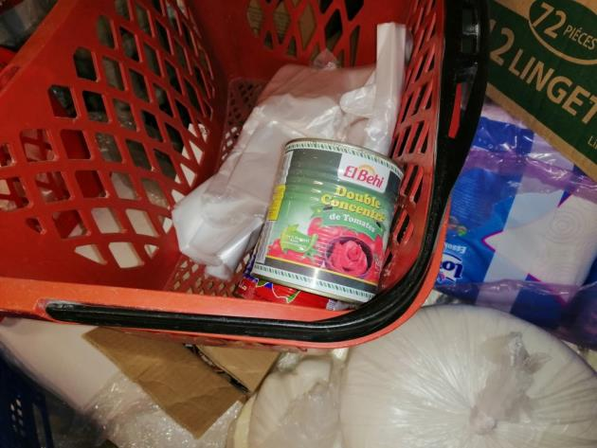
Rayon PGC: utilisation d’une boite de conserve vide de récupération pour manipuler le sucre vrac.

Slide 15
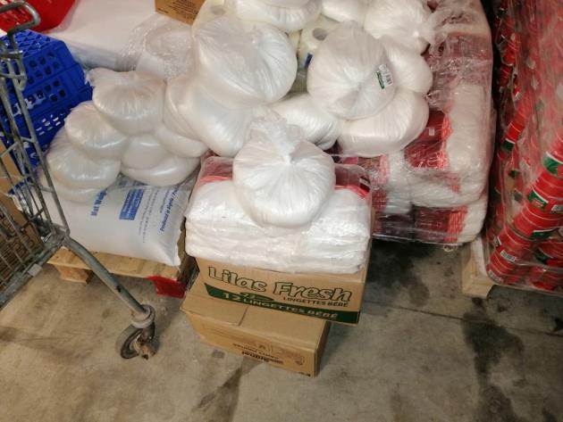
PGC: sac de sucre placé au dessus des produits d’hygiène féminine.

Slide 16
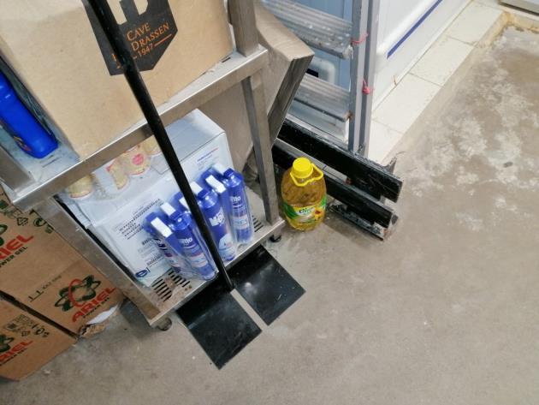
PGC: un bidon d’huile à même le sol au niveau de la réserve.

Slide 17
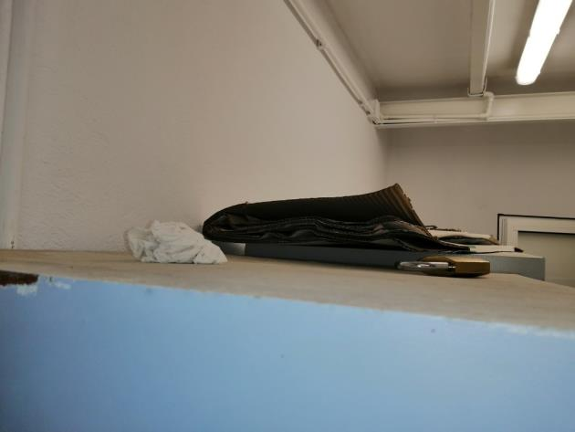
Vestiaires hommes: plusieurs objets inutiles abandonnés au dessus des casiers.

Slide 18
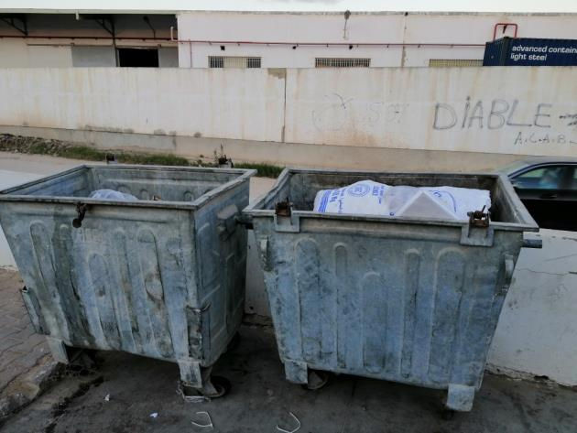
En l’absence d’un local poubelles, les bennes à ordure sont placées à l’air libre.

